Slide 1



CHÀO MỪNG
CÁC EM ĐẾN VỚI TIẾT HỌC
TỰ NHIÊN VÀ XÃ HỘI
LỚP 1

Slide 2








BÀI 20:
CƠ THỂ EM
Tiết 3

Slide 3



KHÁM PHÁ
KHÁM PHÁ

Slide 4


Slide 5
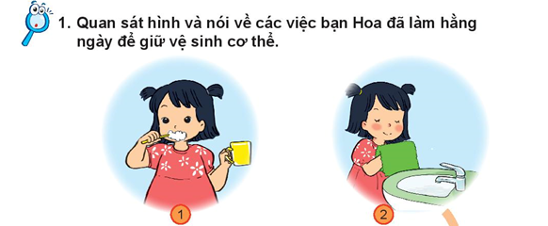

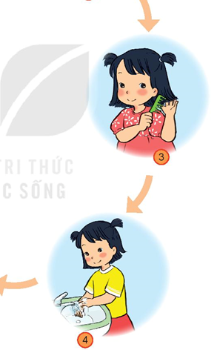

Slide 7


Một số việc cần làm hằng ngày để giữ vệ sinh cơ thể là: đánh răng, rửa mặt, chải đầu, rửa tay, tắm gội, thay quần áo…

Slide 8

THƯ GIÃN

Slide 9


Slide 10


THỰC HÀNH

Slide 11
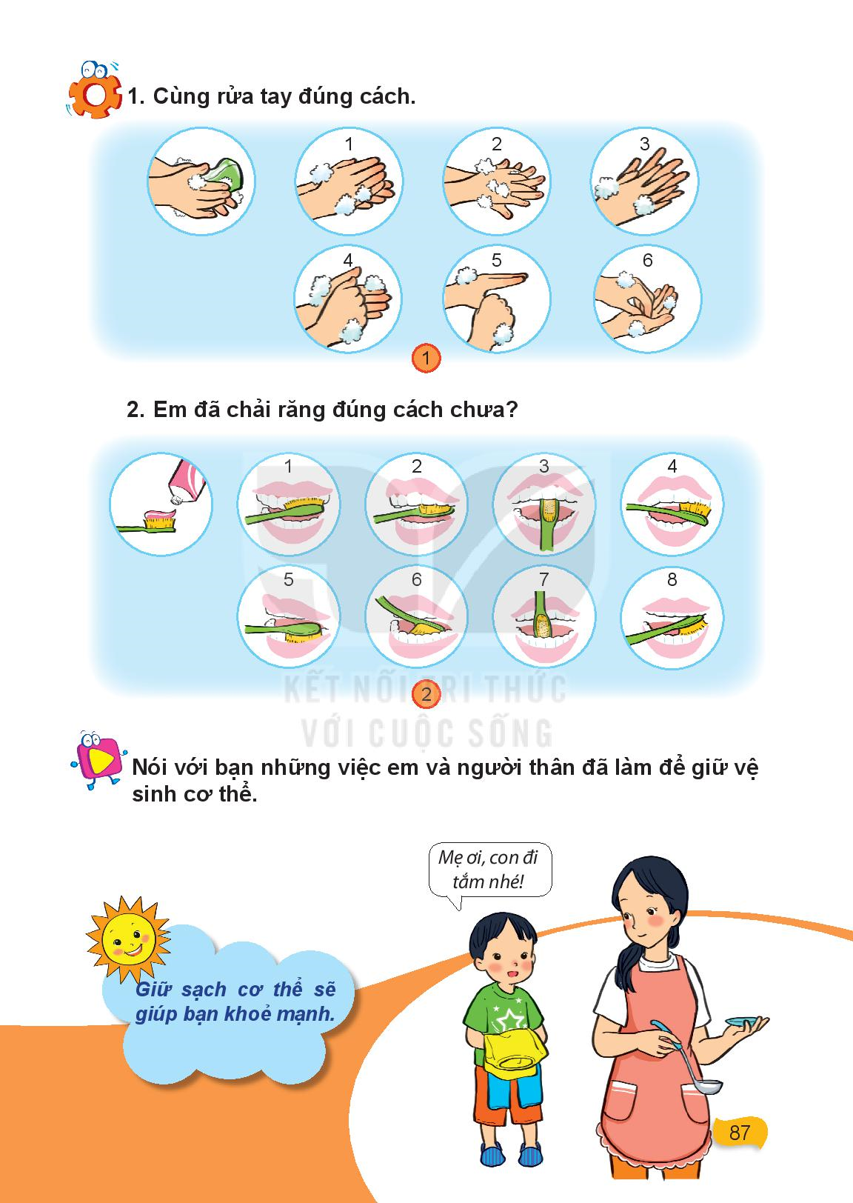

Slide 12


Slide 14


Slide 15

VẬN DỤNG

Slide 16


Slide 17




Chúc các con luôn chăm ngoan, học tốt !
Hẹn gặp lại các con!

